Slide 1
Unidad 03 – Tema 08
FILTROS

Slide 2
Logro del Curso
Al término del curso, el alumno utiliza bases de datos y diseña aplicaciones utilizando como herramientas los comandos de bases de datos, funciones y formularios con el uso del programa de Microsoft Excel.

Slide 3
Logro de la Unidad 03
Al término de la unidad, el alumno aplica los distintos comandos de creación de base de datos, realizando ordenamientos, calculando subtotales y aplicando filtros. Asimismo, diseña y crea tablas y gráficos dinámicos.

Slide 4

Tema 8: Filtros
2.1 Filtros Automáticos
2.2 Filtros Avanzados

Slide 5
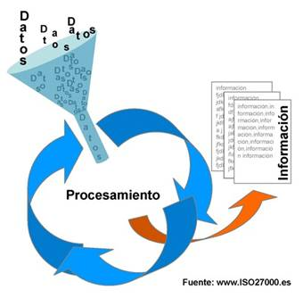
Utilidad de los filtros
Aplicar filtros es una forma rápida y fácil de buscar un subconjunto de información en una base de datos.
El resultado del filtro sólo muestra los registros que cumplen los criterios o condiciones solicitados.
Criterios o Condiciones:
Los utilizados para especificar que información se incluye en el conjunto de resultados de una consulta o un filtro.

Slide 6
Tipos de filtro
A diferencia de la ordenación, el filtrado no reorganiza los rangos. El filtrado oculta temporalmente los registros que no se desea mostrar.
Cuando Excel filtra registros, le permite modificar, aplicar formato, representar en gráficos e imprimir el subconjunto del rango sin necesidad de reorganizarlo ni ordenarlo.
Microsoft Excel proporciona dos formas para aplicar filtros a los rangos:
  Autofiltro, para filtrar por criterios simples
  Filtro avanzado, para criterios más complejos

Slide 7
Filtros
Filtros Automáticos

Slide 8
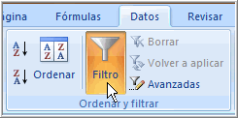
1. Filtros automáticos
La funcionalidad Autofiltro ha sido mejorada en forma significativa en Excel 2010.
Procedimiento
  Puntero de celda en la BD
  Ficha Datos
  Grupo Ordenar y Filtrar
  Comando Filtro
Haga clic en la imagen para ver un video tutorial

Slide 9

Tipo de Autofiltro
Si usamos Excel 2010 la tarea es bien sencilla. La lista de opciones del Autofiltro nos muestra varias alternativas de trabajo.
  Autofiltro por datos tipo texto
  Autofiltro por datos tipo número
  Autofiltro por fecha
  Autofiltro por color de celda
  Autofiltro personalizado

Slide 10
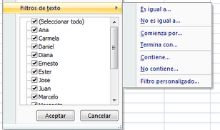
a. Autofiltro por Texto
Si seleccionamos un campo de texto podremos elegir uno de los datos tipo texto; a su vez, tendremos disponibles una gran cantidad de filtros pre definidos.

Slide 11
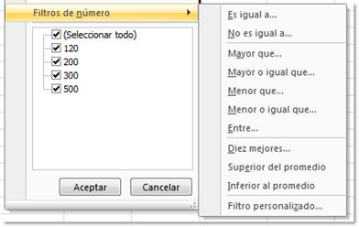
b. Autofiltro por Número
Si nos posicionamos en un campo con números, podemos seleccionar el valor o valores en función a un criterio.

Slide 12
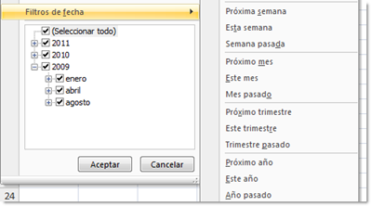
c. Autofiltro por Fecha
Si seleccionamos un campo con fechas, podemos elegir el año y el mes a filtrar o establecer un filtro predefinido.

Slide 13
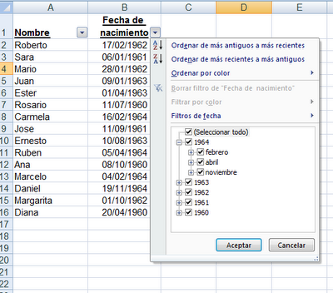
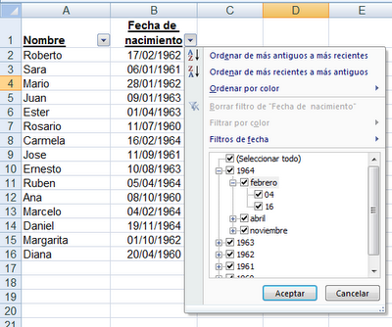
Otras opciones para fechas
Haciendo clic en el año podemos ver y elegir algún mes en particular.
A su vez, podremos ver los días
haciendo un clic en el mes.

Slide 14
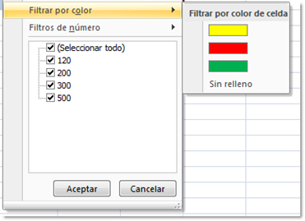
d. Autofiltro por Color de celda
Una muy buena opción es la posibilidad de aplicar filtros por color de celda.

Slide 15
e. Filtro Personalizado
Finalmente, podemos crear filtros condicionados con operadores Y (necesarias) u O (alternativas).

Slide 16
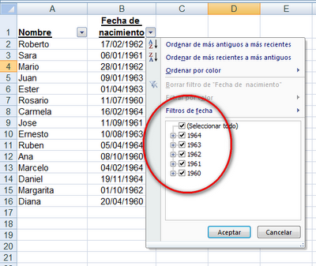
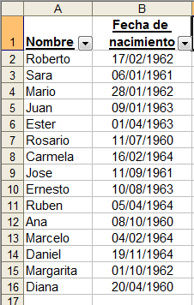
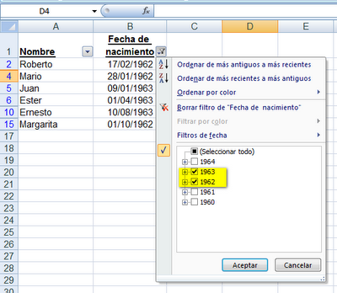
Ejemplo de Autofiltro
Queremos filtrar la lista para que muestre sólo los nombres de las personas nacidas entre el 01/01/1962 y el 31/12/1963
El diálogo del Autofiltro nos muestra las fechas disponibles ya agrupadas por años
Esto nos permite realizar con facilidad nuestra tarea de filtrar dejando visibles sólo los nacidos en los años 1962 y 1963

Slide 17
Filtros
Filtros Avanzados

Slide 18
2. Filtros Avanzados
El Filtro Avanzado de Excel permite seleccionar registros por medio de condiciones más complejas. Las condiciones se escriben en la hoja de cálculo, de forma que tenemos mucha más flexibilidad para realizar cambios en las condiciones del filtro o consulta.
Criterios

Slide 19

Procedimiento
Antes de usar el procedimiento, es necesario crear dentro de la hoja de cálculo una tabla que cumpla los criterios de trabajo.
Procedimiento:
Puntero en la BD
Ficha Datos
Grupo Ordenar y Filtrar
Comando Avanzadas
Ingresar los rangos en el cuadro de diálogo …
Haga clic en la imagen para ver un video tutorial

Slide 20
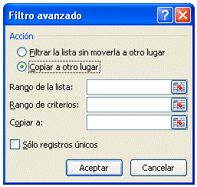
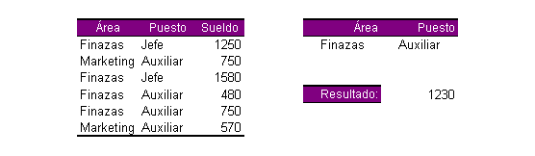
Rangos a Ingresar
Base de Datos
Criterios
Resultado

Slide 21
Acciones que se pueden tomar
Filtrar la lista sin moverla a otro lugar, se filtran los datos en la misma base de datos.
Copiar a otro lugar, los resultados del filtro pueden aparecer en un lugar específico de la misma hoja o en otra hoja de cálculo.
Rango de la lista, es el rango de la base de datos.
Rango de criterios, es el rango elegido por el usuario para localizar los criterios de filtro.
Copiar a, esta opción se habilita cuando se activa la casilla “Copiar a otro lugar”, en cuyo caso se debe especificar el lugar donde se desea que aparezca el resultado del filtro.
Sólo registros únicos, si la base de datos tiene registros duplicados, mostraría sólo uno de ellos.

Slide 22
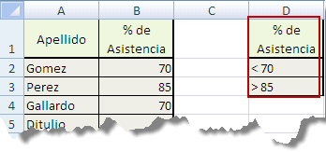
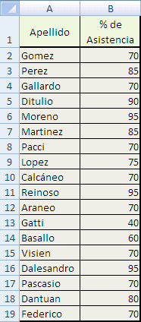
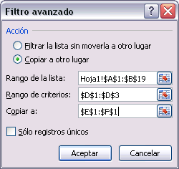
Ejemplo
Crear una lista con las personas que tienen un porcentaje de asistencia entre el 70% y 85%
Se crear el rango de criterios y estando en la base de datos ingresamos los rangos necesarios en el cuadro de dialogo para filtros avanzados

Slide 23
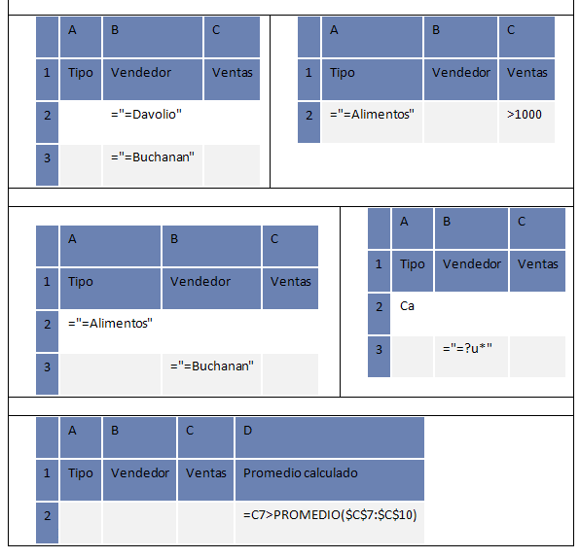
Ejemplos para crear criterios
Si quiere que se cumplan todas las condiciones
Si quiere que se cumpla una condición.
Si quiere que se cumpla una u otra condición
Si quiere que se cumplan las condiciones con comodines
Si quiere que se cumpla una condición con formula

Slide 24
Resumen
Aplicar filtros es una forma rápida y fácil de buscar un subconjunto de información en una base de datos
Autofiltro permite filtrar una lista de acuerdo a una serie de criterios. Autofiltro es una gran herramienta para filtrar datos, pero en ciertas ocasiones resulta limitada.
Utilice un Filtro Avanzado cuando tenga condiciones cruzadas o complejas, y generar una nueva base de datos con los registros que cumplan las condiciones

Slide 25
Autoevaluación
Sabe que los datos de la hoja de cálculo están filtrados porque …
  en la barra de estado aparece la lista encontrada
  los números de las filas cambian de color a azul
  aparece un icono embudo en el nombre del campo
¿Cómo se aplica un filtro automático sólo a un campo de la base de datos?
  Haga clic en la flecha de Autofiltro de un campo y después en Borrar
  Seleccione el campo y luego aplique el autofiltro
  Seleccione de la lista de nombre de campo en el comando Filtro

Slide 26
Autoevaluación
Para ver la población de la provincia de Huaral y de la provincia de Chancay, debería utilizar la condición "Y“ en el filtro personalizado
Verdadero Falso
Para crear un filtro personalizado que muestre valores mayores o iguales que 24 y menores o iguales que 56 se utiliza la condición "O".
Verdadero Falso
Para crear un filtro personalizado que muestre los precios mayores que 62.5 o menores que 36.8, debe utilizar una condición "O".
Verdadero Falso

Slide 27
Enlaces Virtuales
Autofiltros:
    http://lqrexceltotal.blogspot.com/2010/01/mejora-el-manejo-de-tablas-en-excel.html
    http://www.mailxmail.com/video-excel-tutorial-autofiltros-filtros-avanzados
    http://www.youtube.com/watch?v=_m8Xw0Ckw9o&feature=related

Slide 28


